Slide 1
Crash Me
Please Subscribe Me!
110419019 / Chi Chun

Slide 2
設 計 發想
以因應現代人不管是開心、難過、氣憤或是遭遇事故，都喜歡將自己的當下狀態分享在社群媒體上面
符合現在潮流的APP
簡而言之，請大家多多分享自己的狀態，尤其是受傷發生事故的時候
反思題材

Slide 3
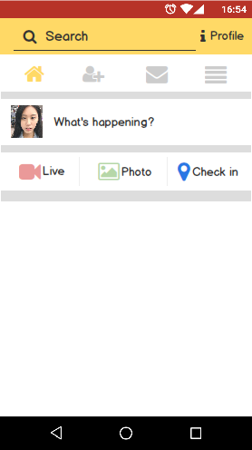
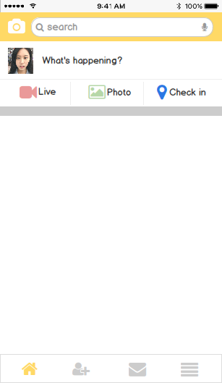

Android
IOS
設 計 理 念
提供打卡、直撥與上傳照片分享自己的想法與事故現場
類Facebook
主色系會以橘色為主

Slide 4
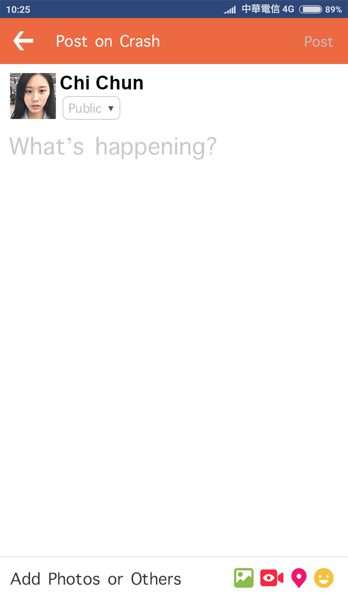
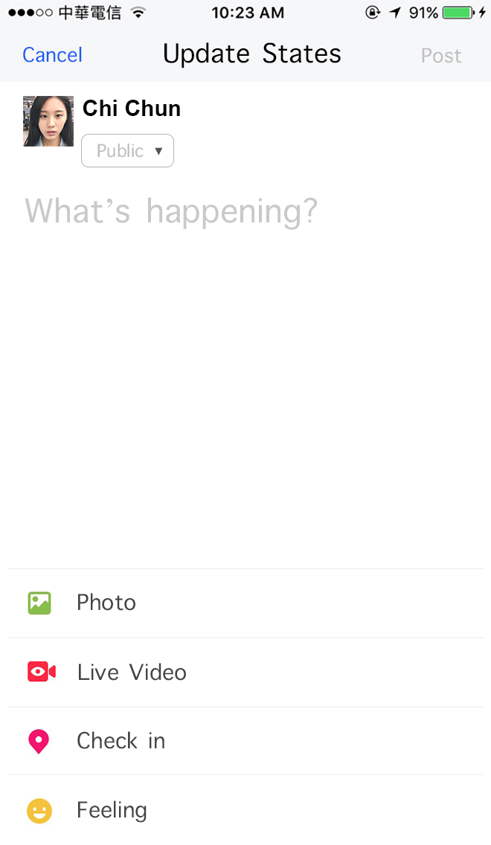
Android
IOS
設 計 理 念
（Status bar 的顏色應為橘色）

